Slide 1
نگارش خلّاق (مبحث اول) تدریس دکتر بامدادی فروردین1399

Slide 2
نگارش خلاّق ، درسی است که به این موارد بستگی دارد : ۱- خوب دیدن ۲- خوب اندیشیدن ۳- خلاّقیت داشتن ۴- به کار بستنِ مؤثّر و مناسب دانسته ها.
در نگارش خلاق ، هنگام نوشتن ، نیاز به آموختن علامت های نگارشی داریم تا با استفاده از آن ها نوشته های مان ، روشن و درست خوانده بشوند.
پس وظیفه هر کدام از ما در نگارش خلاق این است :
ما هیچ جمله ای را بدون علامت نگارشی ، رها نخواهیم کرد .

Slide 3
وظایف ما در این درس چیست؟ چه کارهایی باید انجام دهیم ؟
پس معلوم شد که رمز موفّقیّت بخشی از کار ما، آموختن علایم نگارشی است.آن ها را خواهیم آموخت و به کار خواهیم بست. واحدِ کارِ ما یک جمله است. وقتی جمله ای می نویسیم ، نباید آن را بدون علامت رها کنیم. به بیان ساده تر ، تکلیف ما با جمله ای که می نویسیم ، باید معلوم بشود. جملۀ ما نیاز به چه علامت هایی دارد؟ آنها را به موقع و مناسب ، علامت گذاری خواهیم کرد.
علامت های نگارشی ، در سه قسمت جمله به کار می روند : ۱- اول جمله ۲- وسط جمله ۳- آخر جمله .
در این درس ، ما در هر جلسه دو تمرین انجام خواهیم داد : الف - علامت های نگارشی و کاربرد آنها را یاد خواهیم گرفت . ب- یکی از انواع قالب های نوشتار را تمرین خواهیم کرد . شما تمرینات خواسته شده را به نشانی این ایمیل خواهید فرستاد. من نوشته های شما را خواهم خواند و نمره در نظر خواهم گرفت.
*** برای نمره گرفتن شما ، تمرینی دیگر نیز وجود دارد: از اوّل همین درس ، هر خطای نگارشی که در نوشته های من پیدا کنید و همراه تمرین های تان تذکّر دهید ، نمره تعلّق می گیرد.
behrouzaslanoglu@gmail.com

Slide 4
علامت های نگارشی این جلسه : 1- علامت های مناسب جمله ها 2- خط تیره در جمله.
ما قرار گذاشتیم که هیچ جمله ای را بدون علامت مناسب ، رها نکنیم.
شما قبلا یاد گرفته اید که جمله ، چهار نوع است و هرکدام نیاز علامتی خاصّ خود دارد. هرگاه از علامت مناسب جمله استفاده شود، از نظر نگارش ، جمله کامل خواهد بود.
۱- جملۀ خبری : علامت آن، نقطه است. ←←← درس نگارش خلّاق ، هنر و فنّ درست نویسی است.
2- جمله ی پرسشی : به آخر آن علامت پرسش می گذاریم ، ←←← آیا علامت نگارشی جمله را فراموش کرده اید؟
3- جمله های عاطفی : تمام جمله هایی که احاسات درونی شما را بیان می کند ، باید با علامت جمله ی عاطفی [ ! ] پایان یابد.قبلا این علامت را علامت تعجب می گفتند ولی بهتر است که آن را علامت جمله ی عاطفی بنامند چون احساسات دیگر غیر از تعجب را هم بیان می توان بیان کردمثل :
تحسین ، تنفر ، شادی، ندا ، تشویق ، تنبیه و ... .

Slide 5
قبل از هر تو ضیحات مربوط به درس مان را به جلسه ی آینده موکول می کنیم.در اینجا سه تمرین برای تان در نظر گرفته ام که شما بعد از خوب دیدن ، آن ها را برای من تفسیر خواهید کرد.البته لازم است که یادآوری کنم شرط اساسی در این نوشته ها مؤثّر نوشتن است ممکن است شما 5سطر بنویسید و نوشته تان مفید باشد ولی کسی فکر کند که 5 سطر کم است پس شروع کند به نوشتن و خودش هم متوجه بشود که « بی معنی نویسی» کرده است. هرجا دیدید که توصیف مفیدتان تمام شده ، نوشتن را قطع کنید و نوشته تان را به آدرس ایمیل بالا بفرستید .نمره ی شما در گرو همین تمرین هاست.

Slide 6
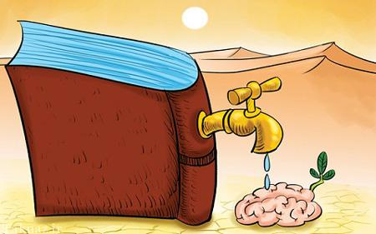
تصویر شماره 1

Slide 7

تصویر شماره 2

Slide 8
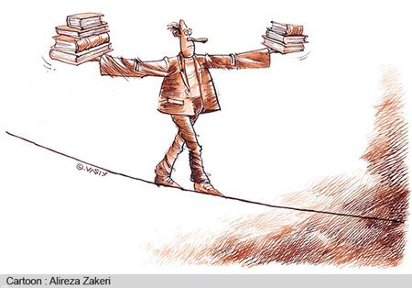
تصویر شماره 3

Slide 9
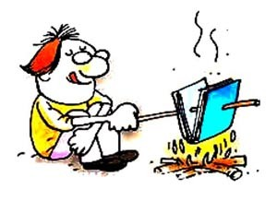
برای هرکدام از این دو تصویر فقط نام انتخاب کنید : تصویر شماره 4

Slide 10
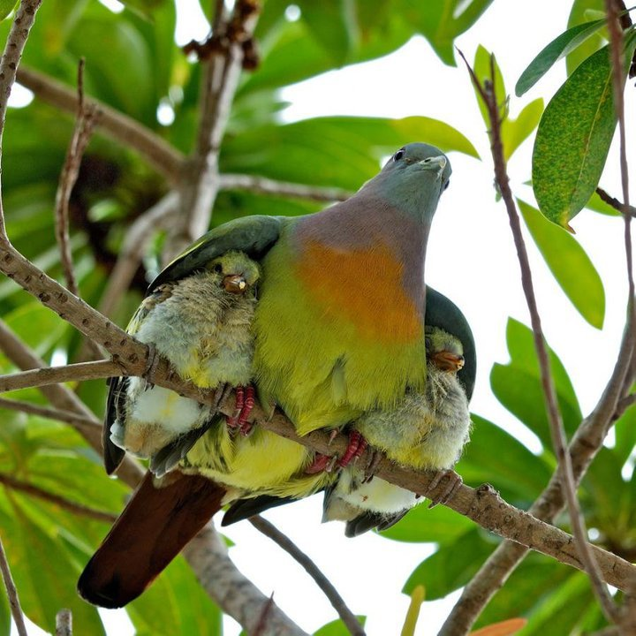
تصویر شماره 5

